Slide 1


III. Decisiones de financiamiento relacionadas con las inversiones a largo plazo

Slide 2
Introducción.
El criterio de toma de decisiones concerniente a las inversiones de largo plazo es maximizar el rendimiento de éstas, también será necesario que se seleccionen las fuentes de financiamiento más baratas para dichos proyectos.
La composición de las partidas del activo determinada mediante porcentajes integrales recibe el nombre de estructura de activos.
El activo circulante, por ejemplo, estará financiado en parte por pasivos a corto plazo y la diferencia entre estos, denominado capital neto de trabajo es la parte del activo circulante que estará financiado por pasivo a largo plazo y primordialmente por capital contable.

Slide 3
El Balance. Pieza Clave de la Gestión Financiera
.
El Balance es una herramienta clave que permite analizar cuál es la situación financiera de la empresa en un momento determinado.
ACTIVO
Aplicación de recursos
PASIVO + CC
Origen de los recursos
Activo Circulante
Recursos espontáneos
Deuda a corto plazo
Deuda a largo plazo
Activo Fijo
Activo Fijo
Fondos Propios

Slide 4
Introducción.
Si la mayor parte del activo circulante está financiado con capital contable se considera una administración conservadora del capital de trabajo.
Siguiendo con este razonamiento, las inversiones a largo plazo deberán ser financiadas con pasivo a largo plazo o con capital contable.
El financiamiento con pasivo ha sido favorecido respecto al financiamiento con capital contable debido a que los intereses constituyen partidas deducibles de impuestos, en tanto que no se consideran deducibles de impuestos los dividendos que paga la empresa a sus accionistas, ni el costo de oportunidad de reinvertir las utilidades obtenidas.

Slide 5
Introducción.
Financiarse con pasivo en lugar de capital tiene otras ventajas: las utilidades y el valor de las acciones no habrán de diluirse entre un mayor número de acciones.
Se dice que se pierde menos el control pues si se colocan nuevas acciones entre el público, el porcentaje de tenencia de acciones para los antiguos socios habrá de disminuir.
Sin embargo, cabe aclarar que algunos financiamientos con pasivos establecen dentro de sus contratos de crédito fuertes restricciones (llamadas Covenants) como mantener una razón circulante o de liquidez mínimo, la prohibición de pagar dividendos, adquirir nuevos activos o contratar nuevos pasivos, en tanto el crédito se mantenga vigente

Slide 6
Introducción.
Ya hemos estudiado los diferentes métodos para evaluar proyectos.
A continuación habremos de considerar diferentes formas de determinar cuál debe ser la tasa mínima de rendimiento que se debe imponer a los proyectos.
Lógicamente deberá ser una tasa superior a la que se pudiera obtener al invertir en valores sin riesgo. (por ejemplo CETES)

Slide 7
Tasa mínima de aceptación o rechazo de proyectos.
Existe un conflicto para determinar la tasa mínima de aceptación o rechazo de proyectos entre:
  La tasa promedio de rendimiento sobre los activos (considerando el largo plazo) de la empresa o bien.
  El costo de las fuentes para financiar dichos proyectos.
Debe pedirse a un nuevo proyecto al menos un rendimiento igual al que se obtiene sobre los demás activos que ya tiene la empresa o, con otro criterio, se debe pedir a los nuevos proyectos un rendimiento superior a lo que costaría financiarlos. Ésta es la disyuntiva!.
Adicionalmente está la interrogante: ¿cómo se va a medir la actual tasa de rendimiento sobre activos?

Slide 8
Tasa mínima de aceptación o rechazo de proyectos.
Se considerará la utilidad de operación o la utilidad neta y se habrá de relacionar contra los activos totales o contra los activos de operación, o considerar como inversión exclusivamente el capital contable.
En cuanto al financiamiento se habrá de considerar exclusivamente el costo de la fuente específica o también el costo promedio de fuentes de financiamiento. (¿pasadas, presentes o futuras?)
A menudo la administración se negará a aceptar un proyecto cuya tasa de rendimiento sea inferior a la tasa promedio de rendimiento de los demás activos de la empresa, pues perjudicaría en la evaluación que se haga de su actuación, aun cuando dicha tasa supere el costo de financiamiento.

Slide 9
Tasa mínima de aceptación o rechazo de proyectos.
Conceptualmente el mejor criterio a utilizar como tasa mínima de rendimiento para los proyectos es el costo de capital que habremos de examinar a continuación.
Tanto en México como en los Estados Unidos, donde los administradores son evaluados por resultados no se aceptará un proyecto cuya TIR no supere el costo de capital, y que no supere el rendimiento sobre activos dado que precisamente es la herramienta contable la que se emplea para efectos de evaluación.
El administrador debe tomar decisiones que maximicen la riqueza o valor presente de riqueza de los accionistas que los han contratado, pero la realidad es que la evaluación se hace con base en rendimiento sobre inversión y si esta disminuye aceptando un proyecto le habrá de perjudicar.

Slide 10
Costo de capital.
Iniciamos el estudio de uno de los temas mas interesantes en finanzas: el costo de capital.
El costo de capital de una empresa es un concepto dinámico y cambiante y se requiere de mucho tiempo e información para poder calcularlo.
Concepto:
  En contabilidad el término costo significa el sacrificio económico para la adquisición de un bien o servicio.
  Johnson y Gentry definen el costo de capital como “ la tasa mínima de rendimiento que se espera obtener de un proyecto”.
  Por lo general se entiende por costo de capital al costo de las fuentes de financiamiento.

Slide 11
Costo de capital.
  Los fondos obtenidos por una empresa tienen un costo, independientemente de que provengan de utilidades generadas por la propia empresa (su costo de oportunidad de invertirlos en lugar de repartirlos), o bien que sean obtenidos de fuentes externas.
  Las fuentes internas las constituyen las utilidades netas, más los cargos virtuales a las utilidades relacionados con depreciaciones y amortizaciones, variaciones en partidas de capital de trabajo (no financieras), menos los pagos de dividendos.
  Por ejemplo, si las cuentas por cobrar se incrementan, entonces habría necesidad de disminuir a las utilidades netas este incremento para determinar el verdadero flujo.
  Un incremento en capital social se considera una fuente externa de financiamiento. Asimismo se consideran como fuente externa los financiamientos de pasivos.

Slide 12
Costo de capital.
Inconveniente de utilizar el costo de una fuente específica de financiamiento como criterio para aceptar o rechazar proyectos.
  Supongamos que se piensa llevar a cabo un proyecto “A” que se espera reditúe 12% y que se habrá de financiar con pasivos cuyo costo neto de financiamiento, después de consideraciones fiscales, sea de 10% (intereses y demás gastos relacionados de crédito ascienden a un total de 20% pero suponiendo una tasa de ISR y PTU de 50% se traduce en una tasa de 10%).
  Por otra parte, consideremos el caso de un proyecto “B” en el cual se espera obtener una tasa interna de rendimiento del 14% pero que se habrá de financiar con capital social, considerándose que dicha fuente de financiamiento tenga un costo de capital de 15%. (el costo de esta fuente de financiamiento no constituye partida deducible.

Slide 13
Costo de capital.
  Considerar las fuentes de financiamiento para aceptar o rechazar los proyectos constituye una injusticia, pues el mejor proyecto de los dos: o sea, el proyecto “B” será rechazado debido a que su rendimiento es inferior a su costo de financiamiento.
  En tanto que el proyecto “A”, aun siendo menos rentable que el proyecto “B” sería aceptado pues su tasa de rendimiento supera a su costo de financiamiento.
  Recordemos que cuando una empresa se financia con pasivo, que es una fuente mas económica, necesariamente tendrá que existir un capital que la respalde.

Slide 14
Costo de capital.
  Existen diversos criterios respecto a si se deben mezclar las decisiones de inversión con las decisiones de financiamiento:
  Algunos autores como William Ferrera concluye que “Las decisiones de inversión deben ser independientes de las decisiones de financiamiento. La posibilidad de identificar fuentes de fondos específicas con respecto a proyectos específicos es tan solo una ilusión”.

Slide 15
Costo de capital.
Necesidad de obtener un promedio ponderado del costo de capital:
  El costo promedio ponderado de capital además de incluir el costo específico de las fuentes, también considera la estructura financiera o la estructura de capital de la empresa; es decir, la mezcla de financiamiento que en conjunto emplea la empresa para financiar todos sus proyectos y no solo el proyecto específico de que se trate.
  El costo de capital promedio ponderado se determina considerando dos aspectos básicos que son los siguientes:
    La estructura financiera o estructura de capital de la empresa.
    El costo de cada fuente específica de financiamiento.

Slide 16
Costo de capital.
Estructura financiera y estructura de capital de una empresa.
  La estructura financiera de una empresa solo representa la parte derecha del balance; o sea, el pasivo y el capital.
  Representa la parte de activos que son financiados por pasivos y la porción financiada por capital contable.
  Puesto que el total de activos será igual a la suma de pasivo y capital, aplicando porcentajes integrales a partidas del lado derecho del balance, podemos determinar su estructura financiera.
  Así podemos señalar que la estructura financiera de una empresa podrá estar integrada en 25% por pasivo y 75% de capital contable.

Slide 17
Costo de capital.
  Para efectos de evaluación de proyectos lo que interesa es la estructura de capital y no la estructura financiera, pues la estructura de capital sólo incluye la parte permanente de financiamiento; o sea, pasivos a a largo plazo y capital contable, puesto que el pasivo a corto plazo no se emplea para financiar proyectos de inversión.
Características que determinan la estructura financiera.
  Las empresas que tienen flujos de efectivo predecibles tales como las empresas de servicios públicos. (por ejemplo la compañía de electricidad) podrán asumir mayores pasivos que las empresas con flujos de efectivo que siguen un comportamiento errático.
  Su relación de pasivo a capital deberá ser elevada.

Slide 18
Costo de capital.
  También podrán asumir mayores pasivos aquellas empresas que tengan activos fijos que puedan otorgarse en garantía hipotecaria en contraste con otras empresas que no tienen activos fijos.
  La edad de una empresa es también determinante.
  Una empresa que ha demostrado ser solvente y rentable a través de los años podrá asumir mayores pasivos en relación con su capital contable que una empresa nueva.
  Las empresas con elevados capitales sociales podrán, en principio, asumir nuevos pasivos, pues es el espíritu de la propia Ley de Sociedades mercantiles que el capital social sirva como garantía general de los acreedores.

Slide 19
Costo de capital.
Estructura financiera óptima.
  Se habla frecuentemente de que toda empresa debe tener su propia estructura financiera óptima o sea la mas apropiada mezcla de financiamiento y capital.
  Es un verdadero problema determinar esta relación óptima; sin embargo, es una realidad que los administradores tienden hacia una mezcla determinada de financiamiento.
  En algún momento se pensó que una relación de pasivo a capital de 1:1 era óptima.
  La realidad es que no se puede generalizar, pues depende también de la etapa del ciclo económico del país.

Slide 20
Costo de capital.
  Tener demasiado pasivo en época recesiva puede implicar un grave riesgo de insolvencia, no así cuando la economía atraviesa por épocas de prosperidad, donde pude sacarse provecho del aplacamiento financiero sin riesgo elevado, pues existe suficiente flujo de efectivo para cubrir la carga financiera e ir amortizando deudas.

Slide 21
Costo de las fuentes específicas de financiamiento.
Financiamiento de proveedores.
  Los proveedores de mercancía o materiales conceden crédito. Para efectos de proyectos de inversión esta fuente de recursos no es tan relevante, pero para efectos de estructura financiera es importante.
  El financiamiento de proveedores constituye una fuente de financiamiento gratuita. Los proveedores otorgan descuentos por pronto pago y la empresa que compra el material o mercancía tiene la opción de aprovechar o no el descuento.
  Si desaprovecha el descuento, el financiamiento de proveedores si tiene un costo de capital.
  Supongamos el caso de un proveedor que otorga condiciones de 1% a 6 días, neto 15 días y la empresa desaprovecha el descuento.

Slide 22
Costo de las fuentes específicas de financiamiento.
  Al no querer o no poder pagar el día 6 después de la fecha de factura y prefiere pagar su valor íntegro el día 15 después de la fecha de la factura.
  Por pagar nueve días después (15 – 6) habrá de pagar un interés o castigo de 1% por nueve días. Anualizando esta tasa nos daría aproximadamente un 40% anual aplicando la proporción 1% : 9 días : X % : 360 días.
  Si un banco pudiera financiar a la empresa a la tasa de 35% anual convendría obtener el préstamo bancario y aprovechar el descuento del proveedor.
  Si la tasa del banco fuera superior al 40% entonces será preferible aceptar el plazo del proveedor.

Slide 23
Costo de las fuentes específicas de financiamiento.
  Otro factor que influye a favor es aprovechar el plazo íntegro de crédito es la inflación, pues en épocas inflacionarias es preferible tener deuda y pagar con dinero de menor poder adquisitivo.
  Considerando una tasa de ISR de 34% y PTU de 10%, el costo real de financiamiento de proveedores en este caso sería ( 40% x 0.56) = 22.4%.

Slide 24
Costo de las fuentes específicas de financiamiento.
Financiamiento bancario.
  El costo real de un financiamiento bancario donde los intereses se pagan por adelantado es mayor que la tasa nominal establecida.
  Supongamos que en un préstamo directo o quirografario de $100,000 se pactan intereses al 18% anual y se reciben netos $82,000 puesto que la institución de crédito cobra los intereses por adelantado.
  La tasa real de interés se determinará dividiendo el importe de los intereses pagados entre la suma de efectivo recibido (18,000 / 82,000); o sea, 22%. Aproximadamente antes de considerar el efecto de ISR y PTU.

Slide 25
Costo de las fuentes específicas de financiamiento.
  En muchos préstamos, los bancos requieren que se mantenga un saldo mínimo mas elevado del establecido o determinado por al empresa como su óptimo, y en estos casos los saldos de reciprocidad exigidos provocarán que se incremente la tasa real de interés.
  Suponiendo que del préstamo de $100,000, el banco exigiera que se congelen fondos por $10,000 en reciprocidad, entonces la tasa real de interés sería el resultado de dividir $18,000 / $72,000 = 25%.
  Cuando el financiamiento bancario es a mediano o largo plazo, con frecuencia se tiene la idea de que esto constituye una fuente de financiamiento permanente.

Slide 26
Costo de las fuentes específicas de financiamiento.
  El financiamiento a largo plazo no es una fuente de capital permanente, porque tendrá que pagarse con utilidades retenidas o con la venta de nuevas acciones.
  Para determinar el costo de la fuente de financiamiento de un crédito hipotecario o refaccionario, será necesario aplicar flujos de efectivo descontados que guardan estricta semejanza con la forma de ir amortizando obligaciones, la cual veremos mas adelante.
  No debemos olvidar el tomar en cuenta los costos adicionales de hipotecas, o contratos accesorios al principal, y demás comisiones o costos relacionados.

Slide 27
Costo de las fuentes específicas de financiamiento.
Financiamiento mediante la emisión de obligaciones.
  La Ley General de Sociedades Mercantiles establece que las sociedades anónimas podrán emitir obligaciones para financiarse.
  Será necesario que dichas sociedades anónimas obtengan autorización para emitir dichas obligaciones directamente de la Comisión Nacional Bancaria y de Valores, además de una evaluación de la emisión por parte de una calificadora de valores.
  Una emisión de obligaciones podrá ser el primer ingreso de una sociedad anónima al mercado de capitales.
  La CNBV protege los intereses de los inversionistas autorizando las emisiones de obligaciones.

Slide 28
Costo de las fuentes específicas de financiamiento.
  La CNBV verifica la solidez financiera de la empresa esto es que sus pasivos no sobrepasen el capital contable de la empresa emisora.
  Además comprueba que los recursos obtenidos por este concepto se canalicen e inviertan en forma productiva , y que la empresa, mediante los flujos generados por estas inversiones, podrán tener capacidad de pago de sus pasivos incluyendo los intereses sobre la deuda contraída.
  Se habrá de presentar un prospecto de la emisión de obligaciones que incluye: nombre de la empresa emisora, valor de la emisión, cantidad de títulos y valor nominal, plazo de la emisión, períodos de amortización, tasa de interés, tipo de obligaciones (hipotecarias, quirografarias, subordinadas, convertibles, etc.)

Slide 29
Costo de las fuentes específicas de financiamiento.
  El procedimiento para determinar el costo de esta fuente se describe a continuación:
    Se determina el importe neto recibido: Al valor de la venta se le deducirán las comisiones y costos de la emisión.
    Con base en una tabla de amortización se determinará el flujo de pago que habrá de cubrir los intereses sobre saldos insolutos y la amortización.
    Se determina para cada período la porción de descuento y de los costos de emisión y colocación que se deban amortizar para fines fiscales siguiendo el criterio que establece la ley del ISR, debiendo esta amortización estar en proporción de los títulos que se hayan de pagar.

Slide 30
Costo de las fuentes específicas de financiamiento.
    Se calcula el flujo anual de salida que incluye amortización de pasivo, mas los intereses (ISR y PTU), menos el ahorro de impuestos por las amortizaciones de los costos de emisión y colocación y la amortización del descuento o prima.
    Ya teniendo el valor neto recibido al inicio y los flujos de efectivo neto de salidas en cada año se procede a calcular la tasa de interés que iguale el efectivo neto recibido al inicio con los flujos netos de salida que se cubrirán en años posteriores. ( esto es la TIR) Este es precisamente el costo verdadero o real de la emisión de obligaciones de que se trate.

Slide 31
Costo de las fuentes específicas de financiamiento.
Obligaciones convertibles en acciones.
  Existen diversos tipos de obligaciones, el tipo mas común son las hipotecarias. Esto es lógico dado que se trata de una deuda a largo plazo y que requiere una garantía real.
  En la actualidad muchas emisiones son quirografarias, descansando en la solvencia económica de la emisora o bien con el aval de otra empresa del grupo.
  También se han emitido obligaciones convertibles que proporcionan a su tenedor la opción de convertir las obligaciones en acciones.

Slide 32
Costo de las fuentes específicas de financiamiento.
Obligaciones subordinadas.
  Se trata de valores emitidos por las instituciones de crédito y por las compañías de seguros para obtener recursos a largo plazo.
  El concepto de deuda subordinada implica, tratándose de instituciones de crédito, que en caso de problemas de liquidez o insolvencia, primero se pagará a los cuentahabientes y posteriormente se pagará a estos acreedores subrogados o subordinados.

Slide 33
Costo de las fuentes específicas de financiamiento.
Costo de capital de arrendamiento financiero.
  Cada vez son mas frecuentes los casos de financiamiento de activos fijos mediante contratos de arrendamiento a largo plazo con opción a compra, conocidos comúnmente como “arrendamientos financieros”.
  Los contratos de arrendamientos se clasifican como operativos o puros y arrendamiento financiero.
  Para efectos de valuación de proyectos de inversión, los flujos de efectivo relacionados con contratos de arrendamiento puro o no capitalizables se consideran como cualquier flujo de efectivo de operación ordinario.
  Las arrendadoras son Sociedades Financieras de Objeto Múltiple. (SOFOMES)

Slide 34
Costo de las fuentes específicas de financiamiento.
  En el costo de capital de esta fuente debemos reconocer que el pago de la renta lleva incluido el pago de Capital más un interés implícito por concepto de financiamiento.
  Los arrendamientos tienen un costo de capital mas elevado que el costo de capital del resto de los pasivos.
  Para el arrendamiento el costo de capital de esta fuente representa la tasa a la cual tendrían que descontar los pagos de rentas periódicas de manera que se iguale con el precio de contado o de mercado. Dicha tasa se ajustará por el efecto del ISR y PTU.
  En el cálculo de la tasa no debemos olvidar el flujo de pago que se deba efectuar al concluir el contrato de manera que el arrendatario pueda ejercer la opción de compra.

Slide 35
Costo de las fuentes específicas de financiamiento.
Costo de financiarse mediante emisión de acciones preferentes.
  Como lo mencionamos en clases pasadas al hablar de la emisión de obligaciones, se tiene que utilizar el mercado de capitales que no está al alcance de todas las empresas.
  Sin embargo, cuando se llega a él resulta posible lograr grandes financiamientos y no solo recurrir a las fuentes bancarias tradicionales.
  En México el mercado de acciones preferentes no está muy desarrollado. Los accionistas preferentes se encuentran en un lugar intermedio entre dueños y acreedores.
  No tienen voto en las asambleas como los accionistas comunes, ni tampoco pueden exigir que se les cubran dividendos si la asamblea de accionistas no los decreta, en contraste con los intereses que por fuerza deben pagarse a los acreedores.

Slide 36
Costo de las fuentes específicas de financiamiento.
  Las acciones preferentes generalmente son de dividendo acumulativo que implica que en los años en que se tenga pérdidas en las empresas su derecho se acumula para el año siguiente en que posiblemente haya utilidades.
  El costo de esta fuente es sencillo de calcular pues reciben un dividendo fijo y no varía el valor de sus acciones.
  No participan en las utilidades retenidas o capital ganado de sus empresas en las que son socios.
  Se les considera como valores de renta fija y la tasa de dividendo establecida constituye el costo de capital de esta fuente.

Slide 37
Costo de las fuentes específicas de financiamiento.
Costo de capital de financiarse con acciones comunes.
  Existe controversia respecto a la forma en que debe calcularse el costo de capital de esta fuente de financiamiento.
  Algunos consideran que son los dividendos que paga o pagará la empresa lo que se debe considerar, en tanto que otros opinan que son las utilidades y no los dividendos los determinantes.
  También existe controversia con respecto a si se deben tomar valores contables, valores nominales o valores de mercado de las acciones para relacionar dichas utilidades o dichos dividendos.
  En teoría, el costo de capital de esta fuente será la tasa que iguale los flujos descontados (TIR) que reciba el accionista por concepto de dividendos a través del tiempo, más el valor presente del valor de venta de la acción en un futuro lejano respecto del precio actual de mercado que se tenga que pagar por dichas acciones.

Slide 38
Costo de las fuentes específicas de financiamiento.
  ¿Cómo es que ganan en la realidad los inversionistas en acciones?
    Unos desean recibir dividendos y otros desean primordialmente obtener ganancias de capital.
    Las ganancias de capital representan el incremento en el valor de mercado de las acciones que poseen.
    Si se procede a descontar los flujos que habrá de recibir un inversionista en acciones por concepto de dividendos con el valor presente de la ganancia de capital en un futuro lejano que se venda la acción habrá de constituir el valor intrínseco de la acción.
    Una acción se considera subvaluada cuando el precio de mercado de una acción de una empresa es inferior a su valor intrínseco.
    Se habrá de considerar ventajoso invertir en acciones con precio de mercado subvaluado.

Slide 39
Costo de las fuentes específicas de financiamiento.
  El costo de capital de esta fuente, estrictamente hablando en términos de flujo de efectivo descontado, sería la tasa a la cual se tendrán que descontar los futuros dividendos, así como el valor de venta de la acción (ganancia de capital) en un futuro para que se igualen con el valor de mercado de las acciones.

Slide 40
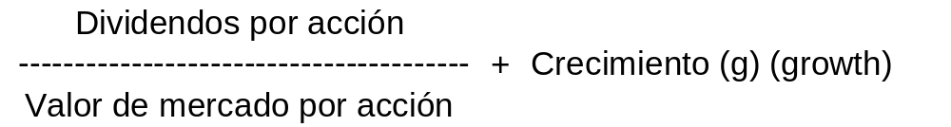
Costo de las fuentes específicas de financiamiento.
  Recordemos que estamos tratando de determinar la tasa mínima que habremos de pedir a los proyectos considerando las diferentes fuentes de financiamiento.
  Si el actual rendimiento de los accionistas es elevado todo nuevo proyecto deberá generar un alto rendimiento para ser aceptado.
  Bierman y Smith en su libro Capital Budgeting consideran que el costo de capital de las acciones comunes se determina de la siguiente manera:

Slide 41
Costo de las fuentes específicas de financiamiento.
  En esta fórmula se incluyen dividendos y no utilidades.
  Las empresas en desarrollo no reparten todas las utilidades que generan vía dividendos y entonces será necesario agregar el factor de crecimiento.
  Para determinar el crecimiento se calcula el promedio geométrico de tendencia de crecimiento en utilidad por acción a través de los años. La media geométrica se obtiene con la raíz n de los crecimientos en utilidades en últimos años de la siguinte manera:
  Supongamos que tenemos la siguiente información:

Slide 42
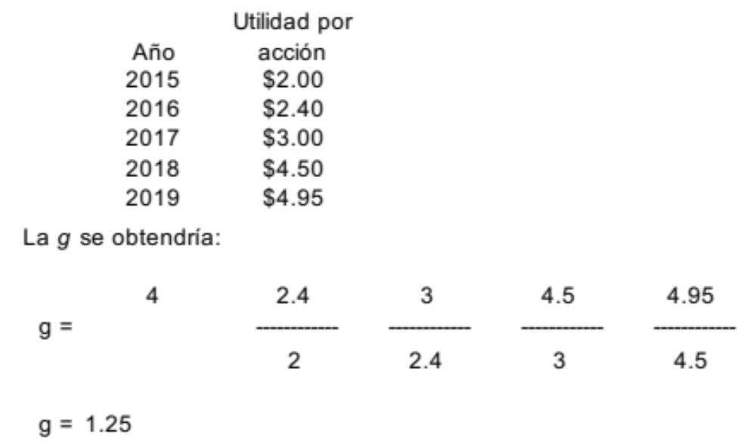
Costo de las fuentes específicas de financiamiento.

Slide 43
Costo de las fuentes específicas de financiamiento.
  Por lo tanto el crecimiento será mayor al 25%
  Si se obtuviera el promedio aritmético de crecimientos sería lo siguiente: primer año, 20%; segundo año, 25%; tercer año, 50%; cuarto año 10%.
  Al sumar obtenemos 105 y dividido entre cuatro obtenemos 26.25% de promedio de crecimiento.
  A continuación presento un caso:

Slide 44
Costo de las fuentes específicas de financiamiento.
  Una empresa se financia exclusivamente con capital propio y tiene $30 millones de activo y capital representado por un millón de acciones: o sea, el valor contable por acción es de $30.
  Esta empresa tiene acciones cotizadas en Bolsa y su valor de mercado por acción es de $20 cada una.
  La utilidad contable por acción es de $3.
  Se desea invertir en un proyecto cuyo costo será de $6’000,000, para lo cual se habrán de colocar 300,000’ nuevas acciones a $20 por acción.
  El dividendo por acción que paga la compañía es de $2.
  Si no se realiza el proyecto, se espera que la empresa obtenga utilidades por $3’300,000.
  Y si realiza el proyecto se espera que las utilidades asciendan a $4’200,000.

Slide 45
Costo de las fuentes específicas de financiamiento.
  La utilidad atribuible al proyecto será de $900,000 que relacionado con la inversión de $6’000,000, daría un rendimiento de 15%.
  La pregunta es si se debe o no aceptar el proyecto y para tal fin será necesario comparar esta tasa de rendimiento del proyecto, o sea, 15% contra la tasa mínima que deba pedírsele.
  ¿Cómo medir esta tasa mínima?
  Existen cuatro posibles criterios para medir el costo de capital de financiarse mediante la colocación de nuevas acciones.
    Relacionar la utilidad neta por acción respecto al valor contable por acción que nos daría $3 / $30; o sea, 10% de rendimiento.

Slide 46
Costo de las fuentes específicas de financiamiento.
    Relacionar la misma utilidad neta por acción, pero ahora como el precio de mercado por acción: $3 / $20 que nos daría un rendimiento de 15%.
    Relacionar los dividendos por acción respecto del valor de mercado por acción y obtendríamos: $2 / $20; o sea, 10%.
    Relacionar las utilidades futuras sin realizar el proyecto respecto del valor de mercado por acción: $3.3 / $20 que nos daría un rendimiento de 16.5%.

Slide 47
Costo de las fuentes específicas de financiamiento.
  Si comparamos el 15% de rendimiento contra las tres posibles soluciones iniciales procederíamos a rechazar el proyecto.
  Si lo comparamos con la cuarta alternativa se aceptaría el proyecto. ¿Qué será lo mas apropiado?
  Si el proyecto es bueno deberá incrementar la utilidad neta por acción para los accionistas.
  Si no se realiza el proyecto se espera que la utilidad neta por acción para el siguiente período sea de $3.30 por acción, resultado de dividir la utilidad esperada para el próximo año de $3’300,000, respecto de la misma cantidad de acciones en circulación que era de 1’000,000.
  Para realizar el nuevo proyecto sería necesario colocar 300,000 acciones nuevas que sumadas al millón de acciones que en la actualidad están en circulación darían un total de 1’300,000.

Slide 48
Costo de las fuentes específicas de financiamiento.
  Las utilidades esperadas para el próximo año con el proyecto ascenderían a $4’200,000, que al dividirlas entre 1’300,000 acciones, daría una utilidad por acción de tan solo $3.23.
  Esto indica que el proyecto no es favorable, comparado con los $3.30 que se genera si no se realiza el proyecto.
  Implicaría rechazar las tres medidas iniciales señaladas para determinar la TREMA (tasa de rendimiento mínima aceptable) para el proyecto.
  La única solución correcta sería la cuarta; o sea, considerar como la tasa de interés mínima de rendimiento a pedir al proyecto es de 16.5% y como el rendimiento es de 15% debe procederse a rechazarlo.

Slide 49
Costo de las fuentes específicas de financiamiento.
Costo de capital de financiarse con utilidades retenidas.
  Con frecuencia se piensa que los fondos generados por las operaciones de la propia empresa, una fuente interna de financiamiento, no tienen costo alguno y pueden reinvertirse libremente en lo que se desee sin exigirles una mínima tasa de rendimiento a dichas inversiones, puesto que se piensa que tal dinero no tiene un costo.
  Al reinvertir las utilidades en las empresas, los accionistas sacrifican recibir dividendos y, por lo tanto, el costo de capital de las utilidades retenidas lo constituye el costo de oportunidad de los dividendos que dejan de recibir los accionistas.

Slide 50
Costo de las fuentes específicas de financiamiento.
Política de dividendos.
  Una política liberal de reparto de utilidades implica que la mayor parte de las utilidades se distribuyen entre los accionistas.
  Esto ocurre en empresas maduras que obtienen utilidades y que ya no desean crecer mas.
  Una política conservadora implicaría que la mayor parte de las utilidades se reinviertan.
  Esto ocurre en empresas nuevas, en desarrollo, que tienen nuevos proyectos de inversión y lo mas saludable es financiarlo con utilidades retenidas.
  Es una decisión muy importante la que se debe tomar.
  En algunos casos, primero se examina si existen buenos proyectos nuevos de inversión y se destina todas las utilidades a ellos, y si sobran éstas, se procede a repartir dividendos.

Slide 51
Costo de las fuentes específicas de financiamiento.
¿Es la depreciación acumulada una fuente de financiamiento?
  La depreciación acumulada es una partida del balance general que tiene un saldo acreedor igual que los pasivos y el capital contable, es por ello que a veces se le confunde como una fuente de financiamiento.
  La inversión en activos fijos depreciables va disminuyendo a medida que transcurre el tiempo y esa merma de valor en activo fijo se transforma en un incremento en el capital de trabajo, debido a que al cargar a gastos dicha depreciación implica segregación virtual de los ingresos, los cuales se reflejan en efectivo o en cuentas por cobrar.
  La depreciación es una fuente de recursos en si misma.
  Requiere que existan ingresos para cargar a ellos en forma virtual el gasto por depreciación.

Slide 52
Costo de las fuentes específicas de financiamiento.
  Si se tratara de la depreciación de equipo productivo la mayor parte del cargo anual se reflejaría dentro de la partida del costo de ventas (no reflejando una salida de efectivo) y el resto en los inventarios.
  La verdadera fuente de recursos lo constituye las ventas.
  En el estado de cambios en la situación financiera se añade a la utilidad neta el cargo anual por concepto de gasto por depreciación con el fin de determinar el flujo generado por las operaciones.
  Se añade a la utilidad neta no porque constituya una fuente de recursos, sino mas bien para reconocer que tal gasto no implicó una salida de recursos.
  Concluimos por tanto que no debemos preocuparnos en calcular el costo de capital de la depreciación acumulada, pues dicho costo de capital no existe para la depreciación acumulada.

Slide 53
Costo de las fuentes específicas de financiamiento.
COSTO DE CAPITAL PROMEDIO PONEDRADO. (WACC) (Weigthed Average Costo of Capital)
  Consideremos un caso en que la estructura financiera o de capital sea 40% de pasivo y 60% de capital contable representado por $4’000,000 de pasivo y $6’000,000 de capital contable.
  El costo de financiamiento del pasivo es de 20% antes de considerar efectos fiscales y, después de considerar una tasa de ISR de 34% y de 10% para PTU, su costo neto sea de 11.2% (20% x 0.56).
  El costo de financiarse con capital contable habremos de suponer que fuera de 15% pero aquí no existe el efecto de impuestos.

Slide 54
Costo de las fuentes específicas de financiamiento.
  Existen dos formas de calcular el costo de capital promedio ponderado:
    Primer procedimiento: Monto ($) Costo (%)
    ---------------- ----------
    Costo del pasivo: $4’000,000 x 11.2% = $448,000
    Costo de capital contable: $6’000,000 x 15.0% = $900,000
    ----------------
    $1’348,000
    Costo de capital promedio ponderado= $1’348,000/10’000,000
    Costo de capital promedio ponderado= 13.48%

Slide 55
Costo de las fuentes específicas de financiamiento.
    Segundo procedimiento:
    Fuente % Estructura
    Financiera Costo fuente (%)
    ------------------ ------------------
    Pasivo 40 % 11.2 % 4.48 %
    Capital contable 60 % 15.0 % 9.00 %
    ------------
    13.48 %

Slide 56
Costo de las fuentes específicas de financiamiento.
Efecto del nivel de endeudamiento en el costo de capital.
  Existen dos teorías con respecto a la forma en que afecta el nivel de endeudamiento de una empresa en su costo de capital:
    El criterio tradicional supone que a medida que se añaden pequeñas dosis de pasivos a la estructura financiera, el costo de capital promedio ponderado habrá de disminuir pues se está incluyendo en la mezcla de financiamiento una mayor porción de la fuente de financiamiento barata.(incremento del apalancamiento)
    sin embargo, al llegar acierto límite, los acreedores mostrarán cierta preocupación y exigirán una tasa de interés mas elevada por sus préstamos, o bien, exigirán mayores garantías o habrán de imponer mayores restricciones.

Slide 57
Costo de las fuentes específicas de financiamiento.
Los accionistas, a su vez, al percatarse de que existe un mayor riesgo financiero demandarán una tasa de rendimiento mas elevada que justifique el mayor riesgo.
La otra teoría señala que indistintamente de cual es la estructura financiera de una empresa, su costo de capital habrá de ser el mismo.
Esta teoría supone que el mercado de capitales es un mercado de competencia perfecta en donde se ponen en contacto compradores y vendedores de valores y en forma automática se permite que una empresa o accionista deje de ser inversionista de tal empresa para convertirse en accionista de otra empresa.

Slide 58
Costo de las fuentes específicas de financiamiento.
Se supone que existe un ajuste automático al costo de capital, pues si por una parte disminuye el costo de capital, por otra parte se compensará con un aumento en el costo de capital, quedando igual el costo de capital promedio ponderado.
De acuerdo con esta teoría, el costo de capital no se verá afectado por el nivel de endeudamiento de una empresa.

Slide 59
Costo de las fuentes específicas de financiamiento.
Estructura financiera óptima.
  La teoría general respecto a la selección óptima de estructura financiera dice que debemos seleccionar la mezcla de pasivo y capital que minimice el costo de capital promedio ponderado y que maximice el precio de la acción.

Slide 60
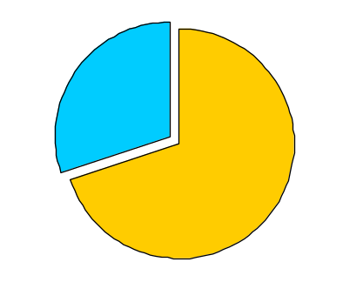
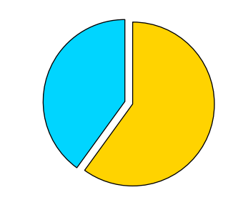
Estructura de Capital.
Deuda
Deuda
100%
30%
40%
70%
60%
Patrimonio
Patrimonio
Patrimonio
Inversión: $90,000
Rendimiento: 20% (utilidad sobre la inversión)
Costo Deuda: 6%
Identificar cual de las tres estructuras de capital hace más rentable la inversión para el accionista.

Slide 61
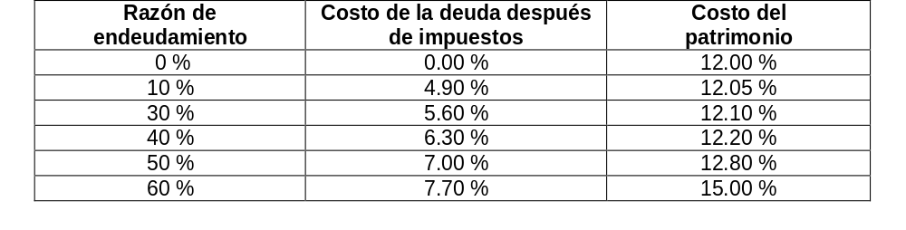
Estructura de Capital.
Está analizando una inversión y conversando con su ejecutivo bancario han calculado los siguientes costos de deuda y de patrimonio para varias estructuras de su capital.
¿Con qué razón de endeudamiento se obtiene la estructura óptima de capital?

